Slide 1
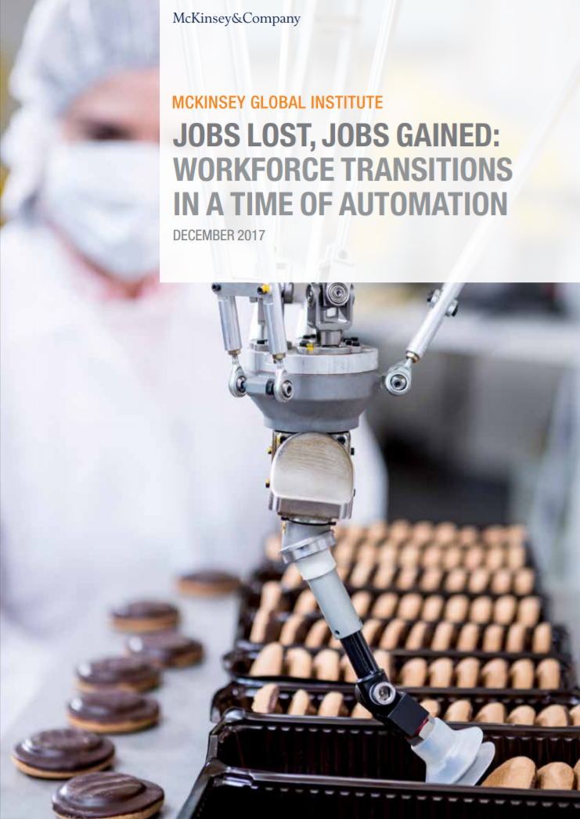
Gabriel Rodrigues Santos - 10334422

Slide 2
“Jobs lost, jobs changed, jobs gained”
Escopo da análise: impacto da automação até 2030
Tecnologias de automação (IA/robôs...): seu impacto na alocação de trabalhadores depende do ritmo de adoção, crescimento econômico e demanda por trabalho
~15% (0-30%) de atividades realocadas até 2030 (embora ~50% das atividades têm potencial de ser automatizadas)
3 – 14% da força de trabalho global: mudança de sua categoria ocupacional. Todos devem se adaptar.
Polarização de renda pode continuar em economias avançadas. Países emergentes podem ter crescimento da classe média (serviços e construção)
Políticas e empresários: benefícios da automação + transições com a força de trabalho. Treinamento, educação.

Slide 3
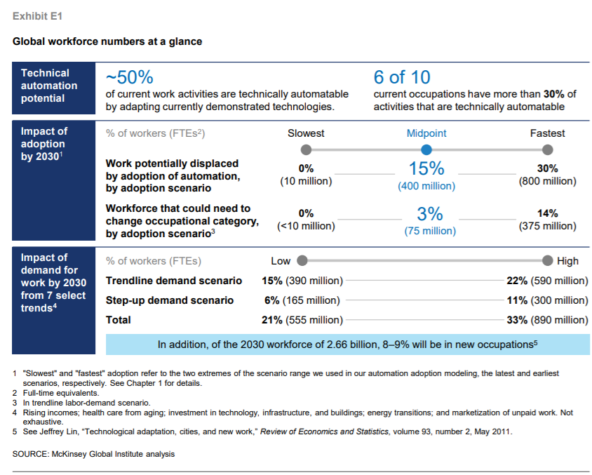

Slide 4
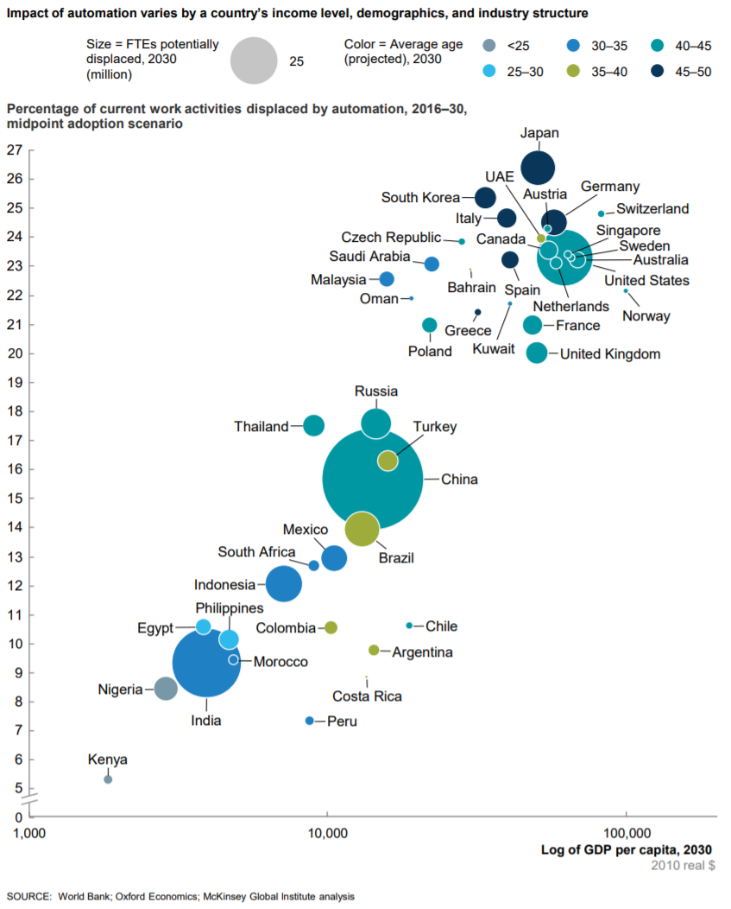
~15% (0-30%) de atividades deslocadas até 2030
(embora ~50% das atividades têm potencial de ser automatizadas)

Slide 5
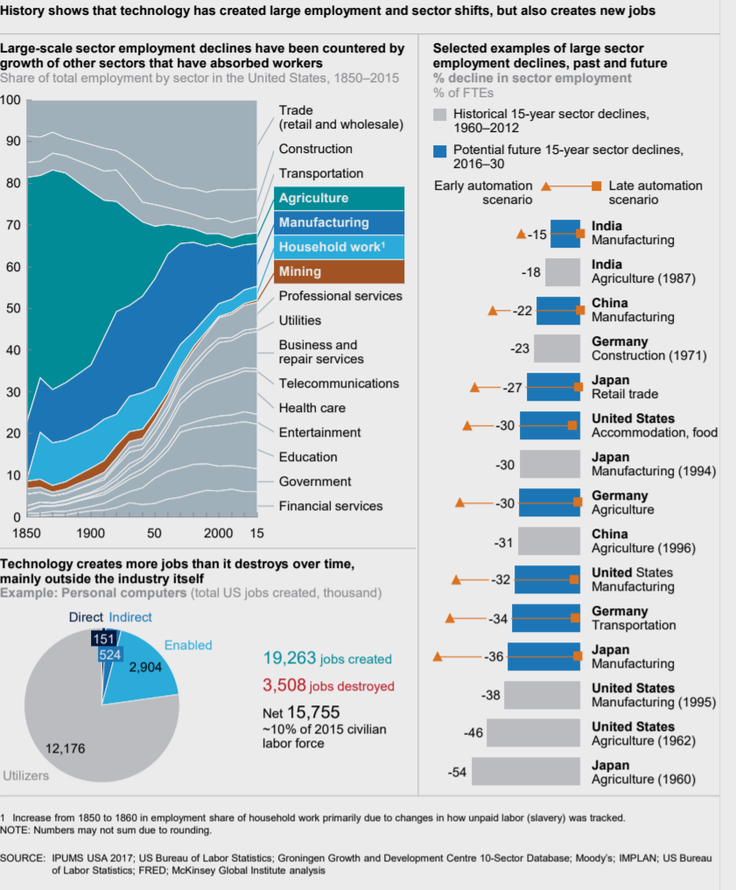

Slide 6
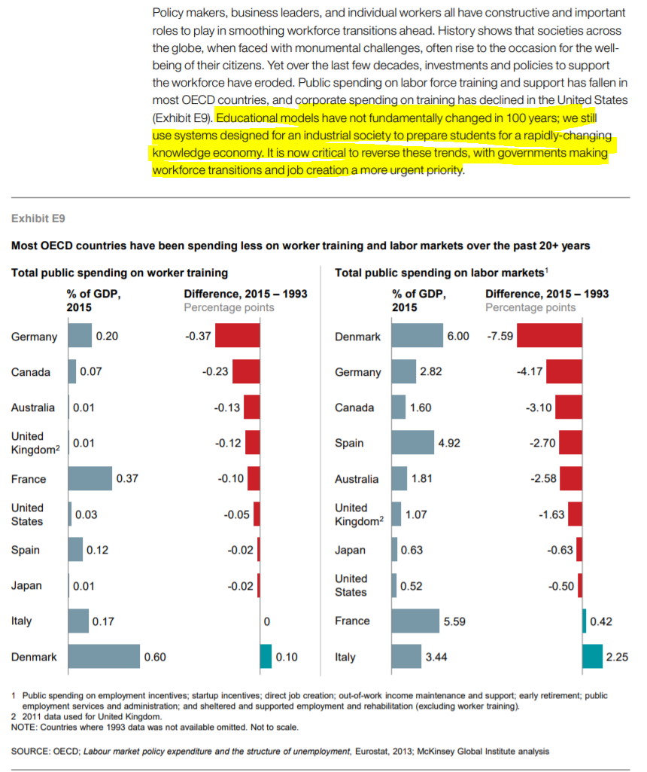

Slide 7
Setores que precisarão de mais trabalhadores
Investment in infrastructure and buildings
Investments in renewable energy, energy efficiency, and climate adaptation.
“Marketization” of previously unpaid domestic work.
Rising incomes and consumption, especially in emerging economies.
Aging populations.
Development and deployment of technology
Exemplos de Jobs que aumentarão em oferta pág 20.

